Slide 1
Sisteme de Gestiune pentru Baze de Date. MySQL
Semestrul de Toamnă 2019
Lectia nr.10, 5.11.2019

Slide 2
Agenda
SBD vs SGBD – definiţii, arhitectură, obiective, funcţionalitate, clasificare /Recapitulare/
Principii de Proiectare a Bazelor de Date /Recapitulare/
Sistemul de Gestiune pentru Baze de Date MySQL
  Tipuri de date
  Instrucțiuni pentru gestiunea datelor
  Obiecte ale bazei de date (rutine stocate, triggere, vizualizări, indecși)
  Instrucțiuni pentru controlul fluxului aplicației
  Gestiunea tranzacțiilor

Slide 3
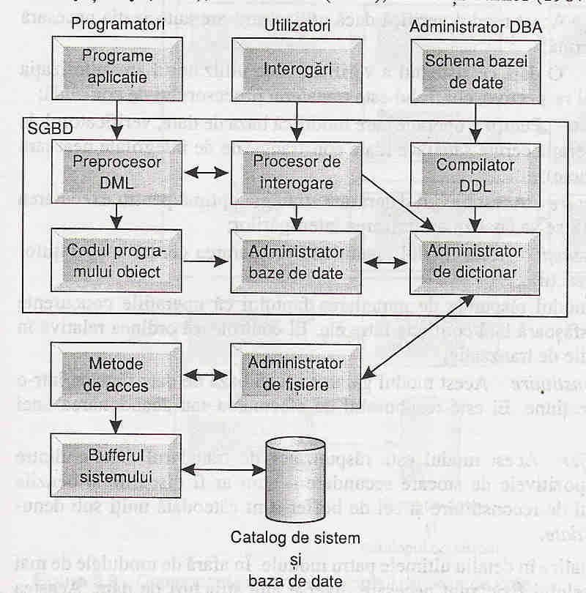
SBD vs. SGBD (recapitulare)
SGBD – sistem de programe pentru facilitarea accesului la date, într-un mod transparent pentru utilizator ce facilitează utilizatorul la:
  definirea structurii bazei de date
  popularea cu informații
  utilizarea (manipularea) bazei de date – interogări pentru regăsirea informației + generarea de rapoarte
  uilizarea mecanismelor de securitate
SBD = SGBD + (meta-)date
  dicționarul de date – structura tabelelor (definiții + constrângeri), rutine stocate, triggere, vizualizări, indecși, diverși parametri de lucru
  specializare: paralele, mobile, spațiale, multimedia

Slide 4
Caracteristici SGBD (recapitulare) - 1
Nivelul extern
Vedere 1
Vedere 2
Vedere n
Arhitectura – 3 niveluri
  schema internă: mecanism de stocare fizică + mod de acces
  schema conceptuală – structura bazei de date (entități, relații)
  schema externă: perspective de vizualizare
Obiective
  independența datelor – fizică și logică
  redundanță minimă și controlată a datelor
  facilități de utilizare a datelor – concurență utilizatori, performanțe (regăsire date, timpi de acces)
  nivel ridicat de securitate
  integritatea datelor
Nivelul conceptual
Schema conceptuală
Nivelul intern
Schema internă
Organizarea fizică a datelor
Baza de date

Slide 5
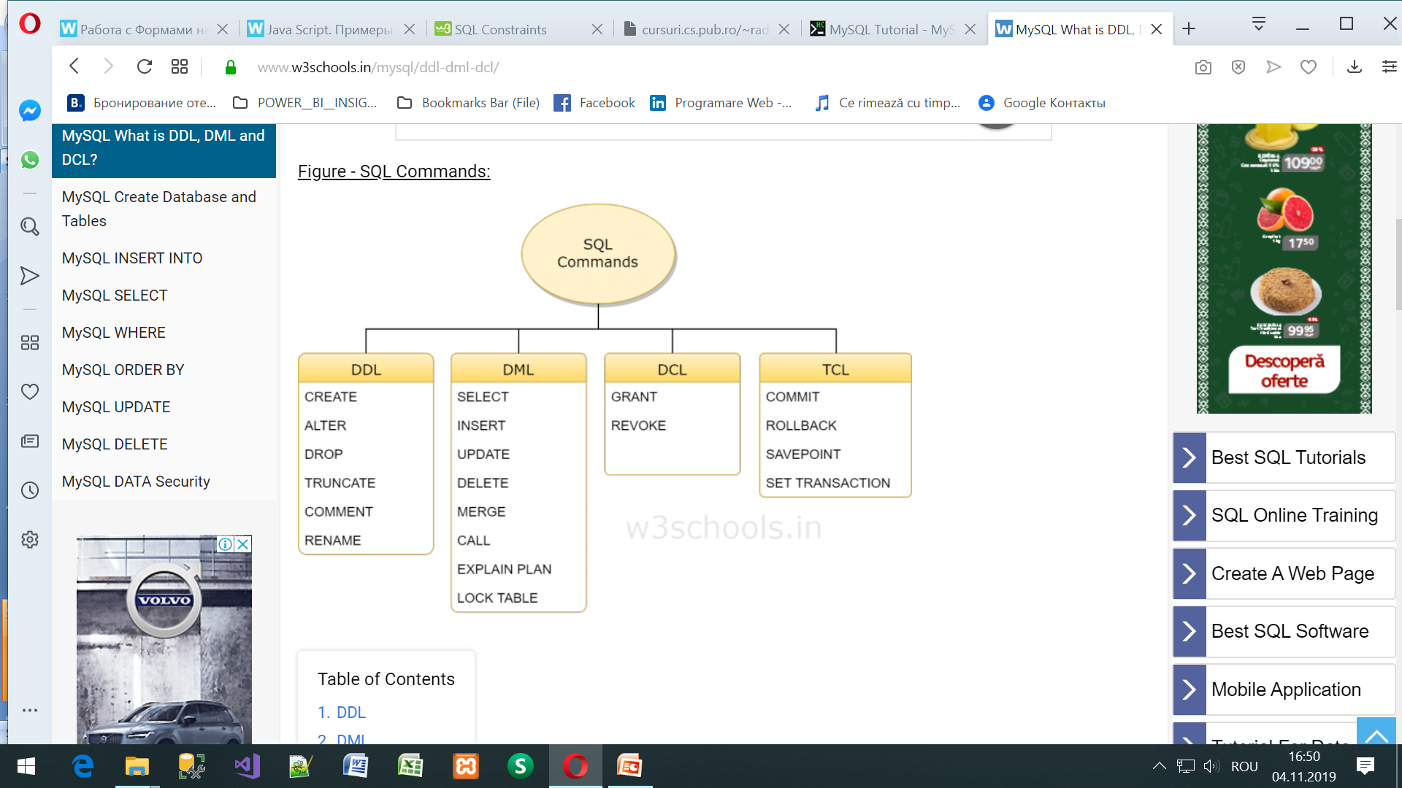
Caracteristici SGBD (recapitulare) - 2
Funcții
  DDL – definirea datelor (în dicționarul de date)
  DML – manipularea datelor
operatii CRUD (Create, Read, Update, Delete)
  CDL – regăsirea datelor: beneficiari, utilizatori, administratorii bazei de date
  TCL – limbajul de control al tranzactiilor la BD
  administrarea bazei de date
Clasificare
  model de date: relațional, rețea, ierarhizat, obiectual
  concurența: mono-user / multi-user
  stocarea datelor: centralizat / distribuit
  costuri licențiere: open-source, costuri scăzute / ridicate
  limbajul pentru scrierea aplicațiilor: nativ / gazdă

Slide 6
Principii de proiectare a bazelor de date
normalizarea schemelor de relatie
  compormis între anomaliile la operațiile de manipulare și performanță (viteza de execuție)
definirea constrângerilor de integritate
  chei primare – alegerea lor (arbori B+!!!)
  chei străine – tabelele între care nu există legături nu fac parte din baza de date + comportamentul la operații de modificare / ștergere
  asigurarea consistenței și integrității datelor
tipuri de date: optimizarea spațiului pe disc + adecvarea cerințelor
nivelul de atomicitate – flexibilitate + grad de detaliu

Slide 7
Normalizarea
descompunerea schemelor de relație pentru
  minimizarea (controlată a) redundanței datelor (stocarea in mod nejustificata a unei aceleiasi informatii de mai multe ori in baza de date)
  evitarea anomaliilor în cazul operațiilor de manipulare
  FN1<FN2<FN3<FNBC<FN4<FN5
  cost: viteza de execuție a interogărilor
  FN3 – satisfăcătoare pentru majoritatea cerințelor de business
  supercheie – set de atribute unic în toate tuplurile schemei de relație
  cheie primară = supercheie minimală
  atribute prime / non-prime

Slide 8
Normalizarea (continuare)
relație bine-formată
  tabelă ↔ entitate, definită complet
  redundanță minimă și controlată
  atribute non-prime dependente doar de cheia primară
  integritatea și consistența datelor
dependențe funcționale X→Y: valoarea lui X determină valoarea lui Y
completă: eliminarea unui atribut din X distruge dependența funcțională
parțială: pot fi eliminate atribute din X cu pastrarea dependența funcțională
tranzitivă: exista Z non-prim astfel încât X→Z şi Z→Y

Slide 9
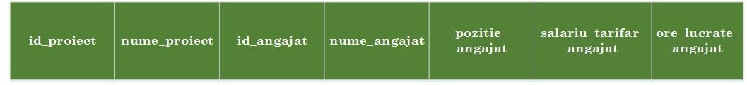
Exemplu
gestiune_organizatie = {id_proiect, nume_proiect, id_angajat, nume_angajat, pozitie_angajat, salariu_tarifar_angajat, ore_lucrate_angajat}
Probleme
inconsistența, redundanța datelor
anomalii la operațiile de manipulare a datelor
  adăugare
  modificare
  ștergere

Slide 10
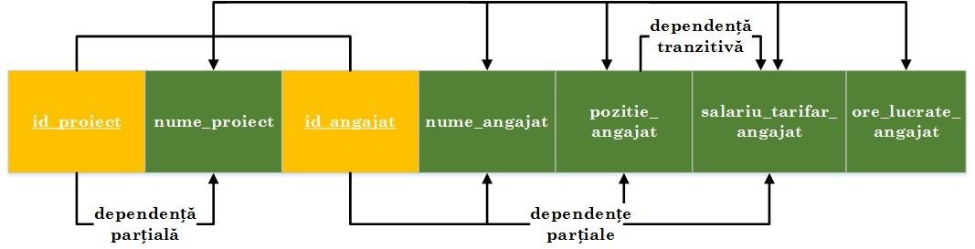
Forma Normală 1 (FN1)
constrângeri
  atributele de tip cheie să aibă valori unice
  inexistența unor atribute compuse
etape
definirea cheii primare (id_proiect, id_angajat)
stabilirea dependențelor funcționale și a tipului lor
  funcționale
    id_proiect → nume_proiect
    id_angajat → nume_angajat, pozitie_angajat, salariu_tarifar_angajat
  tranzitive: pozitie_angajat → salariu_tarifar_angajat

Slide 11
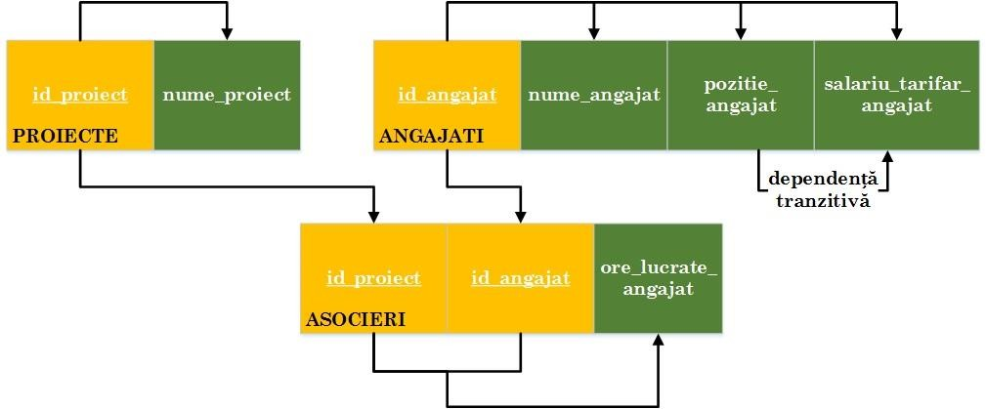
Forma Normală 2 (FN2)
constrângeri
  FN1
  dependența completă a atributelor non-prime de cheia primară
etape: eliminarea dependențelor funcționale parțiale
  noi scheme de relație cu atributele ce formează dependențele funcționale parțiale
  atributele prime rămân și în schema inițială drept cheie straină

Slide 12
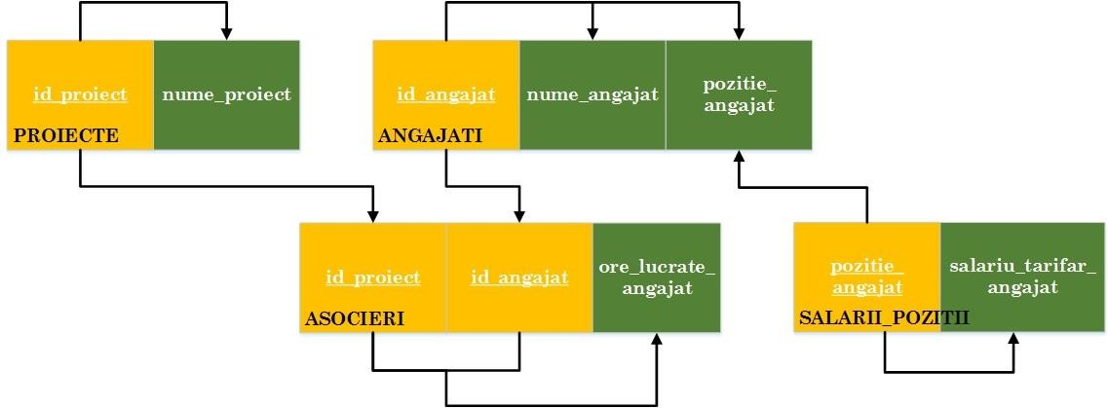
Forma Normală 3 (FN3)
constrângeri
  FN2
  inexistența dependențelor funcționale tranzitive
etape: eliminarea dependențelor funcționale tranzitive
  noi scheme de relație cu atributele ce formează dependențele funcționale tranzitive
  atributele determinante rămân și în schema inițială drept cheie straină

Slide 13
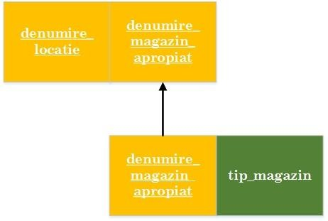
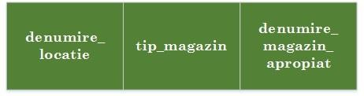
Forma Normală Boyce-Codd (FNBC)
constrângeri
  FN3 (dacă R este în FNBC, R este în FN3)
o reciproca nu este valabilă în mod necesar
  X→Y numai dacă X este supercheie
etape: crearea unei scheme de relație cu dependența care nu respectă constrângerea
dezavantaje
  posibila neconformitate cu cerințele funcționale
  timp de execuție al interogărilor sensibil crescut

Slide 14
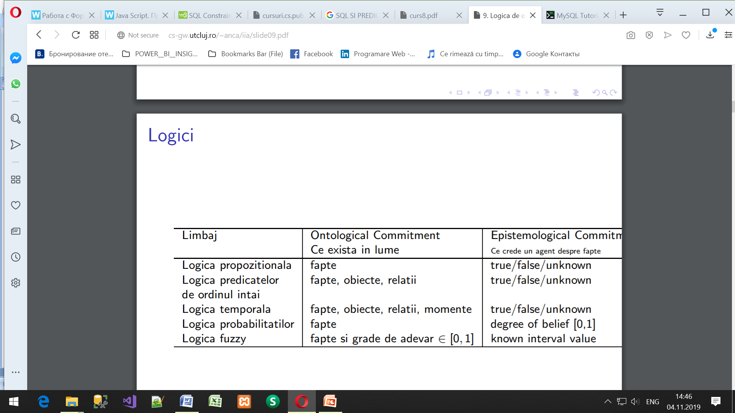
SQL (Predicate)
Predicatul atribuie subiectului o însușire, o identitate sau o calitate (cum este? ce este? cine este? Ex.: Cartea este frumoasă. Meseria este brățară de aur El este profesorul nostru. )
Unele feluri de judecăţi nu pot fi adecvat formalizate prin mijloacele logicii enunţurilor şi ale propoziţiilor categorice. Dintre acestea fac parte propoziţiile complexe (‏Ɐ, ⱻ). Pentru analiza logică a propoziţiilor complexe şi a inferenţelor cu astfel de propoziţii a fost creată o teorie specială – logica predicatelor, care a devenit un compartiment al logicii moderne şi este rezultatul generalizării anumitor idei ale logicii clasice şi logicii simbolice. Astfel, avem logica predicatelor de ordinal 1 sau / First-order logic

Slide 15
SQL (Predicate)
In timp ce logica propozitionala presupune ca lumea contine fapte (facts), first-order logic (FOL) presupune ca lumea contine: Obiecte : oameni, case, numere, teorii, culori, razboaie, secole, oferte comerciale,... substantive, fraze substantivale... Relatii : unare - este rosu, rotund, prim, ..., n-are este frate a, mai mare decat, inauntru, parte din, are culoarea, intamplat dupa, ... verbe, fraze verbale... Functii : tată a cel mai bun prieten, sfarsitul a, ...o singura valoare pentru un anumit “input”.... Ex: unu plus unu este egal cu doi, Stefan cel Mare a trait in Moldova in perioada 1433 – 1504.
Pornind de la cele mentionate, in teoria BD, este evident ca poate fi usor utilizată
LOGICA PREDICATELOR DE ORDINUL 1, deoarece modelele BD descriu Obiecte, Relatii între ele si anumite Functii.

Slide 16
SQL (Predicate)
Astfel, în SQL, un predicat definește O CONDIȚIE LOGICĂ aplicată rândurilor dintr-un tabel.
Predicatele SQL se găsesc la sfârșitul cozii de clauze, funcții și expresii SQL în instrucțiunile existente de interogare.
În SQL, predicatul este o expresie care se evaluează cu TRUE, FALSE, sau UNKNOWN (necunoscut).
În SQL, predicatele sunt utilizate în condiția de căutare a clauzelor WHERE și clauzelor HAVING, condițiile de unire ale clauzelor FROM și alte construcții în care este necesară o valoare booleană.
Iată predicatele de comparație in clauza WHERE pentru SQL: = ; <>; < ; <= ; > ; >= .
Alte predicate pentru SQL sunt: ALL, BETWEEN, DISTINCT, EXISTS, IN, LIKE, MATCH, NOT IN, NOT LIKE, NULL, OVERLAPS, SOME, ANY, UNIQUE

Slide 17
SQL & Mysql
Ce este SQL?
SQL (Limbajul de interogare structurat) este “un limbaj de interogare” utilizat pentru a stoca, gestiona, prelua date într-o bază de date relațională. SQL a fost dezvoltat folosind algebra relațională.
SQL poate fi împărțit în trei subcategorii. Ele sunt limbajul de definire a datelor (DDL), limbajul de control al datelor (DCL) și limbajul de manipulare a datelor (DML). Comenzi cum ar fi crearea, modificarea, pot fi clasificate sub DDL. Comenzile precum inserarea, actualizarea, ștergerea pot fi clasificate în DML. Grant, revocarea aparține DCL.
Ce este MySQL?
MySQL este un astfel de sistem de gestionare a bazelor de date relaționale bazate pe open source. Un program care definește, construiește și manipulează o bază de date este cunoscut sub denumirea de Database Management System. Programatorul poate folosi interogări SQL pe MySQL pentru stocarea și recuperarea datelor. Oferă administrarea datelor, migrarea datelor și protecția datelor.

Slide 18
MySQL
MySQL este rapid și ușor de utilizat. Este un sistem popular de gestionare a bazelor de date pentru dezvoltarea back-end. Acesta este utilizat frecvent cu PHP pentru dezvoltarea web. Multe limbi utilizează biblioteci pentru a se conecta la MySQL. De exemplu, Java utilizează driverul JDBC pentru a conecta aplicația la MySQL. De asemenea, funcționează pe diferite platforme, cum ar fi Linux, Windows, Mac. Clientul MySQL este un program client conectat la server.
Care sunt asemănările dintre SQL și MySQL?
Ambele sunt legate de o bază de date relațională.
Ambele descriu tipul de date.
Ambele pot folosi indexuri, proceduri stocate, vederi.
SQL este limbajul de interogare de bază pentru MySQL.
Ambele pot folosi pentru a efectua operațiuni aritmetice (+, -, *, /,%)
Pot efectua operații de comparație. (>, =, <= etc.)
Poate efectua operații logice. (și, sau nu,)
Conține chei pentru a crea relații între tabele. (cheie primară, cheie externa)
Capabil să folosească un alias.
Pot fi utilizate pentru crearea de asocieri/jonctiuni ale tabelelor. (j.interioară, j exterioară, j. stângă, j dreaptă) Poate folosi funcții agregate (min (), max (), count (), sum (), avg ())

Slide 19
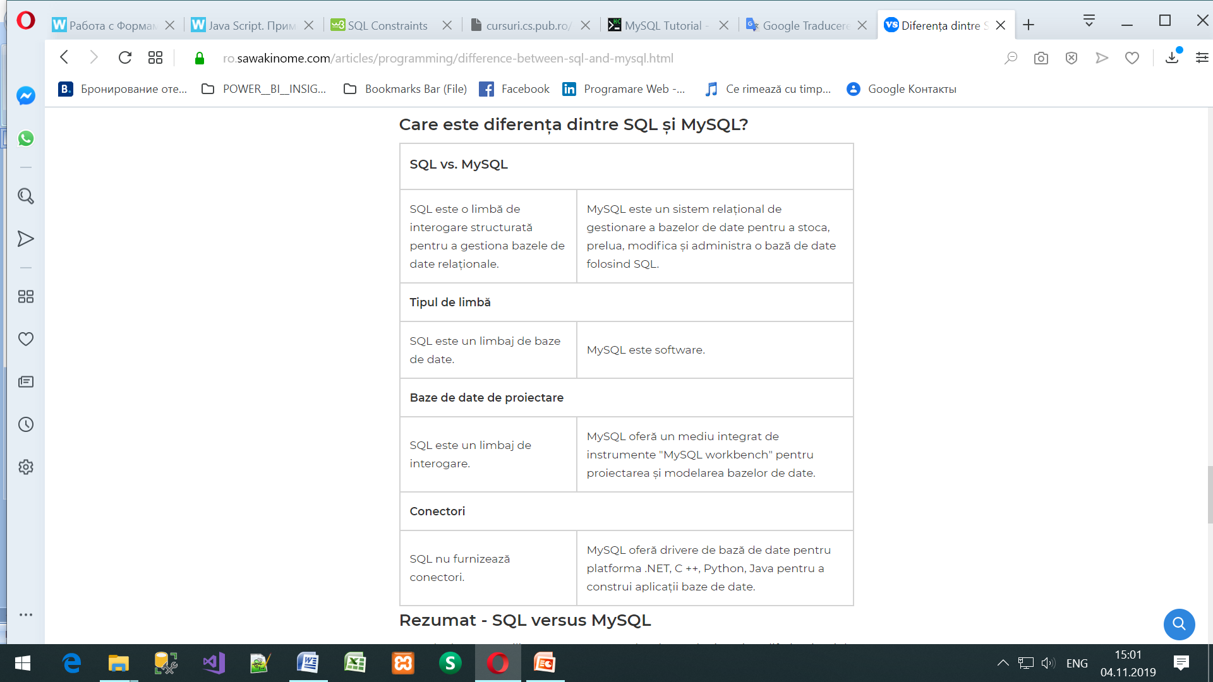
MySQL
Care este diferența dintre SQL și MySQL?
Concluzie: SQL versus MySQL
Diferența dintre SQL și MySQL este aceea că SQL este o limbaj de interogare pentru a gestiona datele într-o bază de date relațională și MySQL este un sistem de gestionare a bazelor de date bazate pe relații de tip pe open source pentru a gestiona bazele de date utilizând SQL.

Slide 20
Tipuri de date în MySQL
clasificare
  numerice
  șiruri de caractere
  date calendaristice
conversia între diferite tipuri de date se poate face explicit prin intermediul funcției CAST
CAST (val AS datatype)
Ex.:
SELECT (1 + CAST('1' AS UNSIGNED))/2;
SELECT CONCAT('MySQL CAST example #',CAST(2 AS CHAR));
SELECT productName, CONCAT('Prices(‘ , CAST(buyprice AS CHAR), ‘ , ‘, CAST(msrp AS CHAR), ')') prices
FROM products;
extensii pentru tipuri de date spațiale

Slide 21
Tipuri de date numerice
Tipuri de Date Numerice | Valori Posibile
BIT[(M)] | 1 → 64, implicit m=1
TINYINT[(M)] [UNSIGNED] [ZEROFILL] | -128 → 127 / 0 → 255 (unsigned)
BOOL, BOOLEAN | = TINYINT(1) / 0=false, non-0=true
SMALLINT[(M)] [UNSIGNED] [ZEROFILL] | -32768 → 32767 / 0 → 65535 (unsigned)
MEDIUMINT[(M)] [UNSIGNED] [ZEROFILL] | -8388608 → 8388607 0 → 16777215 (unsigned)
INT[(M)] [UNSIGNED] [ZEROFILL] | -2147483648 → 2147483647 0 → 4294967295 (unsigned)
INTEGER[(M)] [UNSIGNED] [ZEROFILL] | =INT
BIGINT[(M)] [UNSIGNED] [ZEROFILL] | -9223372036854775808 → 9223372036854775807 0 → 18446744073709551615 (unsigned)
DECIMAL[(M[,D])] [UNSIGNED] [ZEROFILL] | implicit M=10, D=0; maxim M=65, D=30
DEC[(M[,D])] [UNSIGNED] [ZEROFILL] | =DECIMAL (FIXED e folosit pentru compatibilitatea cu alte SGBD)
NUMERIC[(M[,D])] [UNSIGNED] [ZEROFILL]
FIXED[(M[,D])] [UNSIGNED] [ZEROFILL]
FLOAT[(M,D)] [UNSIGNED] [ZEROFILL] | -3.402823466E+38 → -1.175494351E-38 0 1.175494351E-38 → 3.402823466E+38
DOUBLE[(M,D)] [UNSIGNED] [ZEROFILL] | -1.7976931348623157E+308 → -2.2250738585072014E-308 0 2.2250738585072014E-308 → 1.7976931348623157E+308
DOUBLE PRECISION[(M,D)] [UNSIGNED] [ZEROFILL] | =DOUBLE
REAL[(M,D)] [UNSIGNED] [ZEROFILL]
FLOAT(p) [UNSIGNED] [ZEROFILL] | p=0→24 = FLOAT p=25→53 = DOUBLE

Slide 22
Tipuri de date numerice (continuare)
atribute
  UNSIGNED (0:255) – cu / fără semn (implicit, SIGNED -128:127)
  ZEROFILL – spațiile libere completate cu 0 (implică proprietatea UNSIGNED automat)
  AUTO_INCREMENT– valoarea unei înregistrări declarată ca fiind 0 sau NULL incrementată cu 1 față de entitatea anterioară
  SERIAL is alias of BIGINT UNSIGNED NOT NULL AUTO_INCREMENT UNIQUE
operațiile aritmetice se fac folosind valori BIGINT sau DOUBLE fără semn (63 biți)
funcții
ABS() | CEIL() | CRC32() | LN() | PI() | ROUND()
ACOS() | CEILING() | DEGREES() | LOG10() | POW() | SIGN()
ASIN() | CONV() | DIV() | LOG2() | POWER() | SIN()
ATAN2() | COS() | EXP() | LOG() | RADIANS() | SQRT()
ATAN() | COT() | FLOOR() | MOD() | RAND() | TAN()

Slide 23
Tipuri de date șiruri de caractere
Tipuri de Date Șiruri de Caractere
[NATIONAL] CHAR[(M)] [CHARACTER SET charset_name] [COLLATE collation_name]
[NATIONAL] VARCHAR(M) [CHARACTER SET charset_name] [COLLATE collation_name]
BINARY(M)
VARBINARY(M)
TINYBLOB A BLOB column with a maximum length of 255 (28 1) bytes
TINYTEXT [CHARACTER SET charset_name] [COLLATE collation_name]
BLOB[(M)] A BLOB column with a maximum length of 65,535 (216 1) bytes.
TEXT[(M)] [CHARACTER SET charset_name] [COLLATE collation_name] A TEXT column with a maximum length of 65,535 (216 1) characters.
MEDIUMBLOB A BLOB column with a maximum length of 16,777,215 (224 1) bytes
MEDIUMTEXT [CHARACTER SET charset_name] [COLLATE collation_name]
LONGBLOB A BLOB column with a maximum length of 4,294,967,295 or 4GB (232 1) bytes
LONGTEXT [CHARACTER SET charset_name] [COLLATE collation_name] A TEXT column with a maximum length of 4,294,967,295 or 4GB (232 1) characters.
ENUM('value1','value2',…) [CHARACTER SET charset_name] [COLLATE collation_name] An ENUM column can have a maximum of 65,535 distinct values.
SET('value1','value2',…) [CHARACTER SET charset_name] [COLLATE collation_name] A SET column can have a maximum of 64 members

Slide 24
Tipuri de date șiruri de caractere (continuare)
atribute
  CHARACTER SET / CHARSET – setul de caractere (latin1, utf8)
    SHOW COLLATION LIKE ‘charset%’
    NATIONAL – tipul de date respectiv trebuie să definească un set de caractere
  binary – conversie la tipul de date binar
    CHAR → BINARY
    VARCHAR → VARBINARY
    TEXT → BLOB
CHAR – dimensiune fixă, VARCHAR – dimensiune variabilă (dependentă de conținut /
reprezentarea caracterelor + câmp conținând dimensiunea)
ENUM – valoarea atributului poate fi preluată doar din variantele specificate (~3000 valori), doar un element
SET – valoarea atributului poate fi preluată doar din variantele specificate (max. 64 valori), zero sau mai multe elemente

Slide 25
Tipuri de date șiruri de caractere (continuare)
DIMENSIUNI MAXIME
Tip de Date | Dimensiune Maximă
TINYBLOB / TINYTEXT | 2⁸ - 1 = 255 octeţi, din care 1 pentru reţinerea dimensiunii
BLOB / TEXT | 2¹⁶ - 1 = 65535 octeţi, din care 2 pentru reţinerea dimensiunii
MEDIUMBLOB / MEDIUMTEXT | 2²⁴ - 1 = 16777215 octeţi, din care 3 pentru reţinerea dimensiunii
LONGBLOB / LONGTEXT | 2³² - 1 = 4294067295 octeţi (4GB), din care 4 pentru reţinerea dimensiunii
FUNCȚII
ASCII() | EXPORT_SET() | LENGTH() | MID() | REPEAT() | SPACE()
BIN() | FIELD() | LIKE | NOT LIKE | REPLACE() | STRCMP()
BIT_LENGTH() | FIND_IN_SET() | LOAD_FILE() | NOT REGEXP | REVERSE() | SUBSTR()
CHAR_LENGTH() | FORMAT() | LOCATE() | OCT() | RIGHT() | SUBSTRING_INDEX()
CHAR() | HEX() | LOWER() | OCTET_LENGTH() | RLIKE | SUBSTRING()
CHARACTER_LENGT H() | INSERT() | LPAD() | ORD() | RPAD() | TRIM()
CONCAT_WS() | INSTR() | LTRIM() | POSITION() | RTRIM() | UCASE()
CONCAT() | LCASE() | MAKE_SET() | QUOTE() | SOUNDEX() | UNHEX()
ELT() | LEFT() | MATCH | REGEXP | SOUNDS LIKE | UPPER()

Slide 26
Tipuri de date calendaristice
Tipuri de Date Calendaristice | Format / Valori Posibile
DATE | ’YYYY-MM-DD’ ’1000-01-01’ → ’9999-12-31’
DATETIME[(fsp)] | ’YYYY-MM-DD HH:MM:SS[.fraction]’ ’1000-01-01 00:00:00.000000’ → ’9999-12-31 23:59:59.999999’
TIMESTAMP[(fsp)] | ’YYYY-MM-DD HH:MM:SS[.fraction]’ UTC ’1970-01-01 00:00:01.000000’ → ’2038-01-19 03:14:07.999999’
TIME[(fsp)] | ’HH:MM:SS[.fraction]’ ’-838:59:59.000000’ → ’838:59:59.000000’
YEAR(2|4)] | ’YY’ / ’YYYY’ ’70’ → ’69’ (1970 → 2069) ’1901’ → ’2155’

Slide 27
Tipuri de date calendaristice (continuare)
DATETIME – format indicat de utilizator
TIMESTAMP – transformare automată la UTC (Universal Time Coordinated), stocate ca număr de secunde de la 1970-01-01 00:00:00.000000 UTC
  utilizat pentru a reține momentul la care a fost realizată cea mai recentă modificare
  DEFAULT CURRENT_TIMESTAMP
TIME – poate stoca valori negative (intervale de timp)
  permite specificarea fracțiunilor de secundă (ca și DATETIME, TIMESTAMP) – parametrul fsp
YEAR(2) – deprecated, înlocuit cu YEAR(4)
  0 → 69: 2000-2069
  70 → 99: 1970-1999

Slide 28
Tipuri de date calendaristice (continuare)
FUNCȚII
ADDDATE() | DATEDIFF() | LOCALTIME()* | SECOND() | TO_DAYS()
ADDTIME() | DAY() | LOCALTIMESTAMP()* | STR_TO_DATE | TO_SECONDS()
CONVERT_TZ() | DAYNAME() | MAKETIME()* | SUBDATE() | UNIX_TIMESTAMP()
CURDATE() | DAYOFMONTH() | MICROSECOND() | SUBTIME() | UTC_DATE()
ADDDATE() | DATEDIFF() | LOCALTIME()* | SECOND() | TO_DAYS()
ADDTIME() | DAY() | LOCALTIMESTAMP()* | STR_TO_DATE | TO_SECONDS()
CONVERT_TZ() | DAYNAME() | MAKETIME()* | SUBDATE() | UNIX_TIMESTAMP()
CURDATE() | DAYOFMONTH() | MICROSECOND() | SUBTIME() | UTC_DATE()
ADDDATE() | DATEDIFF() | LOCALTIME()* | SECOND() | TO_DAYS()
ADDTIME() | DAY() | LOCALTIMESTAMP()* | STR_TO_DATE | TO_SECONDS()
CONVERT_TZ() | DAYNAME() | MAKETIME()* | SUBDATE() | UNIX_TIMESTAMP()
CURDATE() | DAYOFMONTH() | MICROSECOND() | SUBTIME() | UTC_DATE()

Slide 29
Operații de definire a datelor în MySQL
organizare sub formă de baze de date (=scheme) organizate în una sau mai multe tabele
  fiecare bază de date este organizată sub forma unui director
fiecare tabel este reținut sub forma unui fișier .frm + alte fișiere în funcție de motorul de stocare
db.opt – atribute ca setul de caractere și modul de asamblare
operații asupra bazelor de date
  CREATE DATABASE
  ALTER DATABASE
  DROP DATABASE
  realizate cu succes în situația în care utilizatorul dispune de drepturile necesare
  dacă nu se specifică nici un identificator, operațiile sunt aplicate asupra bazei de date curente
  SHOW DATABASES – lista bazelor de date pentru care există privilegii (denumiri de directoare)
  USE – specificarea bazei de date curente la care se referă toate operațiile

Slide 30
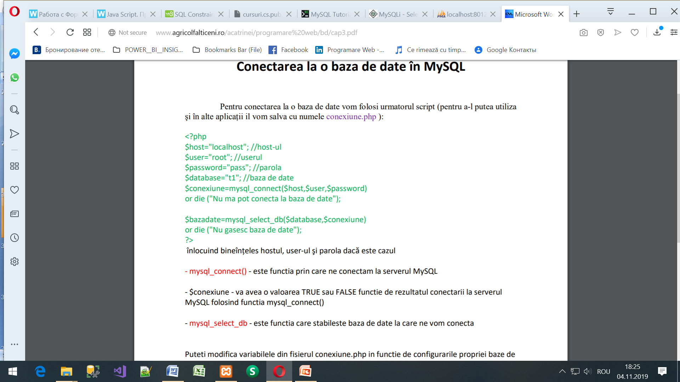
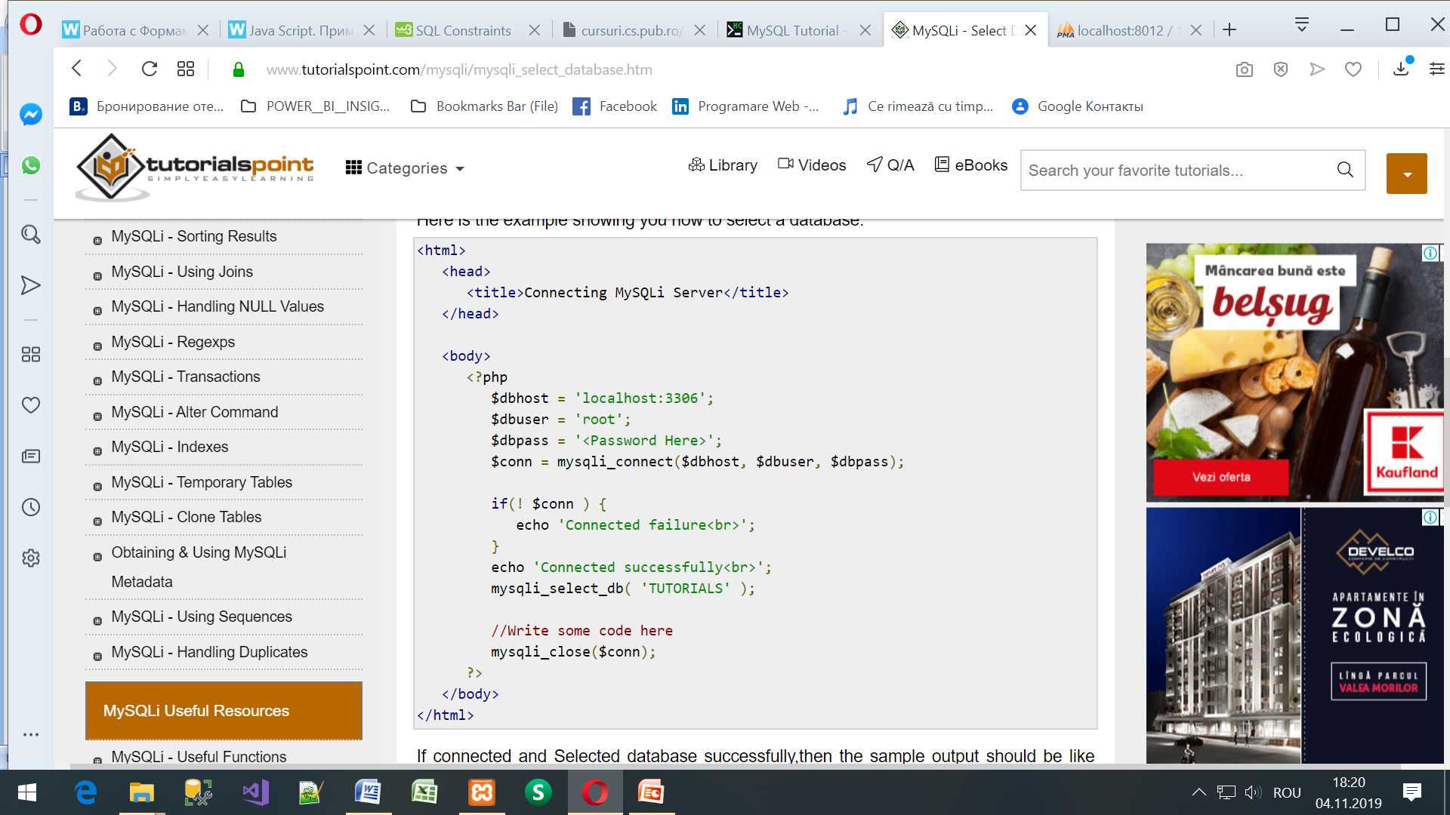
Operații de conectare la BD MySQL /MySQLi

Slide 31
Specificarea drepturilor de acces în MySQL
GRANT … TO / REVOKE … FROM
  utilizatorul trebuie să dețină privilegiile GRANT OPTION / REVOKE OPTION și drepturile de acces la care se referă
  tipuri de privilegii
globale ON *.*: tabela mysql.user
la nivel de bază de date ON database.*: tabela mysql.db
la nivel de tabel ON database.table: tabela mysql.tables_priv
la nivel de atribut al unui tabel ON database.table[attribute]: tabela mysql.columns_priv
ALL – toate drepturile de acces disponibile pentru nivelul respective
pot fi specificate drepturi de acces pentru obiecte care nu există încă, drepturile respective fiind aplicabile din momentul în care sunt create obiectele în cauză
Ex. mysql> show grants for 'phpmyadmin'@'localhost';
mysql> GRANT SELECT, INSERT, DELETE, UPDATE ON Users TO 'Amit'@'localhost;
mysql> GRANT ALL PRIVILEGES ON `phpmyadmin`.* TO 'phpmyadmin'@'localhost'
mysql> REVOKE SELECT, INSERT, DELETE, UPDATE ON Users TO 'Amit'@'localhost;
mysql> REVOKE ALL PRIVILEGES ON phpmyadmin.* FROM 'phpmyadmin'@'localhost';
mysql> DROP USER 'phpmyadmin'@'localhost';

Slide 32
Instrucțiunea CREATE TABLE
CREATE [TEMPORARY] TABLE [IF NOT EXISTS] table_name (create_definition,...)
[table_options]
[partition_options]
CREATE [TEMPORARY] TABLE [IF NOT EXISTS] table_name [(create_definition,...)]
[table_options] [partition_options] select_statement
CREATE [TEMPORARY] TABLE [IF NOT EXISTS] table_name
{ LIKE old_table_name | (LIKE old_table_name) }

Slide 33
Instrucțiunea CREATE TABLE
Puteți utiliza cuvântul cheie TEMPORARY când creați un tabel. Un tabel TEMPORARY este vizibil numai pentru sesiunea curentă și este distrus automat la închiderea sesiunii. Acest lucru înseamnă că două sesiuni diferite pot utiliza același nume de tabel temporar fără a intra în conflict între ele sau cu o tabelă existentă, care nu există, cu același nume. (Tabelul existent este ascuns până când tabela temporară este abandonată.) Pentru a crea tabele temporare, trebuie să aveți privilegiul CREATE TEMPORARE TABLES.
Ex:
CREATE TEMPORARY TABLE t1 (select * from t2);
CREATE TEMPORARY TABLE temp1 ENGINE=MEMORY as (select * from table1)
Nota: ENGINE=MEMORY is not supported when table contains BLOB/TEXT columns
CREATE TEMPORARY TABLE IF NOT EXISTS to_table_name AS (SELECT * FROM from_table_name)
Ex: in bd LIBRARIE
CREATE TEMPORARY TABLE t1 SELECT * FROM carti;
SELECT COUNT(*) FROM t1;
DELETE FROM t1;
SELECT COUNT(*) FROM t1;
DROP TABLE t1;
SELECT COUNT(*) FROM carti;

Slide 34
Instrucțiunea CREATE TABLE (continuare)
TEMPORARY – tabela existE doar pe perioada sesiunii curente
IF NOT EXISTS – se generează o eroare în situația în care există o tabelă cu același nume în baza de date (fără verificări cu privire la structură)
create_definition:
column_name column_definition
| [CONSTRAINT [symbol]] PRIMARY KEY [index_type] (index_column_name,...) [index_option] ...
| {INDEX|KEY} [index_name] [index_type] (index_column_name,...) [index_option] ...
| [CONSTRAINT [symbol]] UNIQUE [INDEX|KEY]
[index_name] [index_type] (index_column_name,...)
[index_option] ...
| {FULLTEXT} [INDEX|KEY] [index_name] (index_column_name,...) [index_option] ...
| [CONSTRAINT [symbol]] FOREIGN KEY
[index_name] (index_column_name,...) reference_definition
| CHECK (expression)

Slide 35
Instrucțiunea CREATE TABLE (continuare)
TEMPORARY – tabela existE doar pe perioada sesiunii curente
IF NOT EXISTS – se generează o eroare în situația în care există o tabelă cu același nume în baza de date (fără verificări cu privire la structură)
CREATE TABLE new_table_name AS
SELECT column1, column2,...
FROM existing_table_name
WHERE ....;
CREATE TABLE Cari_dublu AS
SELECT *
FROM carti;
CREATE TABLE Cari_dublu1 AS
SELECT idcarte, autor, cantitatea
FROM carti
Where cantitatea>300;

Slide 36
Instrucțiunea CREATE TABLE (continuare)
CREATE TABLE IF NOT EXISTS checklists (
todo_id INT AUTO_INCREMENT,
task_id INT,
todo VARCHAR(255) NOT NULL,
is_completed BOOLEAN NOT NULL DEFAULT FALSE,
PRIMARY KEY (todo_id , task_id),
FOREIGN KEY (task_id)
REFERENCES tasks (task_id)
ON UPDATE RESTRICT
ON DELETE CASCADE
) Engine=InnoDb;
CREATE TABLE SHOW COLLATION LIKE 'latin1%';
t1 ( c1 CHAR(10) )
DEFAULT CHARACTER SET latin1 COLLATE latin1_danish_ci; SHOW CHARACTER SET;
CREATE DATABASE czech_slovak_names CHARACTER SET = 'keybcs2' COLLATE = 'keybcs2_bin';
ALTER TABLE Tasks
CHARACTER SET tis620 COLLATE tis620_thai_ci;

Slide 37
Instrucțiunea CREATE TABLE (continuare)
proprietățile unui atribut al tabelei (max. 4096 atribute per tabel)
  tipul de date (data_type / spatial_type)
  NULL / NOT NULL – acceptarea / respingerea stocării de valori nule
  DEFAULT – valoare implicită în situația în care nu se specifică nici o valoare
    constantă
    CURRENT_TIMESTAMP
  AUTO_INCREMENT – completarea automată cu următoarea valoare din secvență (pentru NULL / 0)
  COMMENT – documentare (max. 1024 caractere)
  COLUMN_FORMAT: spațiu de memorie fix (FIXED) /dinamic (DYNAMIC) sau în funcție de tipul de dată specificat
  STORAGE – stocarea informației respective (DISK – discul local / MEMORY – memorie, implicit)
  INDEX = KEY (CREATE INDEX / DROP INDEX)
    UNIQUE – valori unice (se permit mai multe valori NULL)
    pentru tipurile de date șir de caractere (CHAR, VARCHAR, BINARY, VARBINARY) – prefix specificat prin lungime
    ASC / DESC – ordonare
    FULLTEXT – indexare după întreaga valoare, pentru căutări în text (CHAR, VARCHAR, TEXT);
    tip de index – BTREE / HASH
  CHECK – constrângeri de integritate (ignorate în versiunea curentă)

Slide 38
Instrucțiunea CREATE TABLE (continuare)
cheia primară
  index unic
  1 / tabelă
  poate conține unul sau mai multe câmpuri, toate NOT NULL (nu este necesar să fie specificat explicit)
  cheie primară – indecși unici – indecși neunici – celelalte atribute
cheia străină/externă
  referință între o tabelă copil și o tabelă părinte prin intermediul unuia sau mai multe câmpuri care au același tip și aceea dimensiune
  trebuie să aibă asociați indecși unici pentru a nu se scana întreaga tabelă
  multiplicități (1-1, 1-n, m-n)
  acțiuni referențiale în tabela copil
    CASCADE – propagarea operațiilor din tabela părinte în tabela copil
    SET NULL – valorile din tabela copil primesc valoarea NULL când sunt realizate operații în tabela părinte
    RESTRICT – nu permite realizarea de operații asupra modificărilor în tabela părinte (implicit)
    NO ACTION = RESTRICT
    SET DEFAULT – neimplementată în versiunea curentă

Slide 39
Alte operații asupra tabelelor
ALTER TABLE – modificarea structurii unui tabel
  operații
    adăugare / ștergere atribute
    modificarea tipului de date / dimensiunii unui atribut
    adăugare / ștergere constrângere de tip cheie primară / cheie străină / index
    redenumirea unui atribut / tabelei
  creare tabelă temporară, implementare modificări, ștergere tabelă, redenumire tabelă temporară
operații de citire – disponibile pe tabelă până la transferul modificărilor
operații de scriere – amânate până la implementarea modificărilor
RENAME TABLE – redenumirea uneia sau mai multe tabele executate atomic
  nu trebuie să existe triggere, tabele blocate sau tranzacții în desfășurare, tabele temporare
  sunt transferate vizualizările, dar nu se păstrează drepturile de acces
DROP TABLE - ștergerea unei tabele
SHOW TABLES – vizualizarea listei de tabele netemporare li a vizualizărilor existente
  FULL – tip de obiect
  LIKE – filtrarea rezultatelor (denumiri ce respectă un anumit șablon)
  WHERE – specificarea de condiții
DESCRIBE = SHOW COLUMNS (informații despre structura tabelei: denumire, tip de date, NULL, index, valoare implicită)

Slide 40
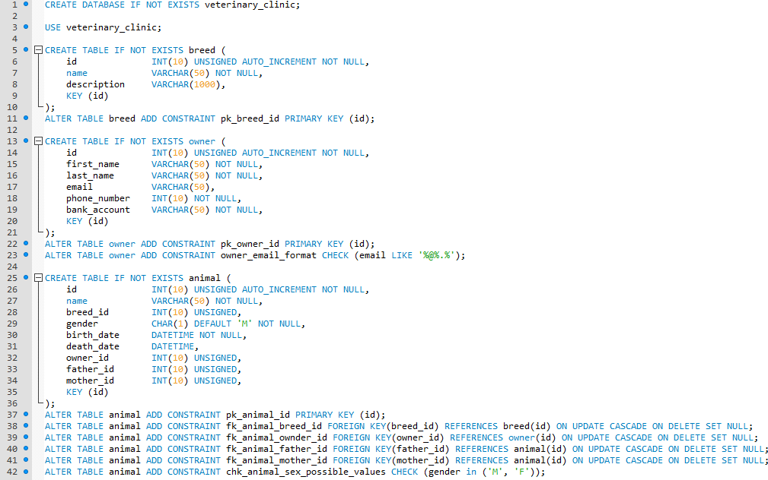
Exemplu

Slide 41
Instrucțiunea INSERT / LOAD DATA
1. INSERT [LOW_PRIORITY | DELAYED | HIGH_PRIORITY] [IGNORE] [INTO] table_name
[(column_name,...)]
{VALUES | VALUE} ({expression | DEFAULT},...),(...),... [ ON DUPLICATE KEY UPDATE
column_name=expression
[, column_name=expression] ... ]
2. INSERT [LOW_PRIORITY | DELAYED | HIGH_PRIORITY] [INTO] table_name
SET column_name={expression | DEFAULT}, ... [ ON DUPLICATE KEY UPDATE
column_name=expression
[, column_name=expression] ... ]
[IGNORE]
3. INSERT [LOW_PRIORITY | HIGH_PRIORITY] [IGNORE]
[INTO] table_name [(column_name,...)] SELECT ...
[ ON DUPLICATE KEY UPDATE
column_name=expression
[, column_name=expression] ... ]

Slide 42
Instrucțiunea INSERT / LOAD DATA (continuare)
corespondență 1-1 între denumirile coloanelor și valorile specificate
  dacă nu se specifică denumirile coloanelor, trebuie precizate valori pentru toate atributele tabelei
SET – valori pentru fiecare câmp al tabelei ce se dorește a fi completat
DEFAULT – valoarea atributului este implicită (sau dacă nu se specifică deloc)
  INSERT INTO table VALUES();
pot fi introduse date specificate prin expresii (calculate din coloanele anterioare, cu excepția celor de tip AUTO_INCREMENT), cu conversii de date automate
pot fi introduse valori pentru mai multe valori simultan (separate prin ,)
Informațiile pot proveni dintr-o instrucțiune SELECT (numărul de înregistrări + valori duplicate)

Slide 43
Instrucțiunea INSERT / LOAD DATA (continuare)
clauze
  DELAYED – operație non-blocantă: datele sunt plasate într-o zonă de memorie tampon, fiind transferate în momentul în care nu există cereri de citire scriere asupra tabelei
ignorată dacă datele sunt furnizate de o instrucțiune SELECT sau când se folosește ON DUPLICATE KEY
UPDATE
  LOW_PRIORITY – operație blocantă care așteaptă după toate cererile de citire / scriere asupra tabelei
  HIGH_PRIORITY – prioritate mare a operației care se execută înaintea operațiilor în desfășurare la momentul curent
  IGNORE – erorile produse nu sunt semnalate ca atare, continuându-se operația chiar și în situația
producerii unor astfel de incidente
  ON DUPLICATE KEY UPDATE – înregistrarea este actualizată dacă în caz contrar s-ar viola constrângerile de tip PRIMARY KEY / UNIQUE

Slide 44
Instrucțiunea INSERT / LOAD DATA (continuare)
LOAD DATA INFILE – încărcarea de informații din fișier, la o viteză foarte mare
LOAD DATA [LOW_PRIORITY | CONCURRENT] [LOCAL] INFILE 'file_name' [REPLACE | IGNORE]
INTO TABLE table_name [CHARACTER SET charset_name] [{FIELDS | COLUMNS}
[TERMINATED BY 'string'] [[OPTIONALLY] ENCLOSED BY 'char'] [ESCAPED BY 'char']]
[LINES [STARTING BY 'string']
[TERMINATED BY 'string']] [IGNORE number {LINES | ROWS}]
[(column_name_or_user_var,...)] [SET column_name = expression,...]

Slide 45
Instrucțiunea INSERT / LOAD DATA (continuare)
toate datele din fișier respectă același set de caractere
  nu sunt suportate seturile de caractere ucs2, utf16, utf16le, utf32
LOW_PRIORITY – operație blocantă, comportament identic INSERT
CONCURRENT – este permis accesul altor fire de execuție asupra tabelei
LOCAL – fișierul este citit de client de pe discul local și transmis către server (operație lentă)
  erorile sunt semnalate după încheierea operației
  dacă nu se specifică această clauză fișierul trebuie să fie localizat pe server
REPLACE / IGNORE – comportamentul în cazul violării constrângerilor PRIMARY KEY / UNIQUE
FIELDS / COLUMNS / LINES + TERMINATED BY / ENCLOSED BY / ESCAPED BY / STARTING BY
IGNORE – omiterea de rânduri de la începutul fișierului
datele din fișier trebuie să corespundă structurii tabelelor sau atributelor specificate
  atributele care lipsesc sunt completate cu valorile implicite (0 sau șirul vid)
  atributele suplimentare vor fi ignorate
pot fi utilizate denumiri de variabile (prefixate de @) care să fie utilizate ulterior prin clauza SET

Slide 46
Instrucțiunea UPDATE
UPDATE [LOW_PRIORITY] [IGNORE] table_reference
SET column_name1={expression1|DEFAULT} [, column_name2={expression2|DEFAULT}] ... [WHERE where_condition]
[ORDER BY ...]
[LIMIT row_count]
UPDATE [LOW_PRIORITY] [IGNORE] table_references
SET column_name1={expression1|DEFAULT} [, column_name2={expression2|DEFAULT}] ... [WHERE where_condition]
LOW_PRIORITY – amână execuția operației până în momentul în care nu mai există cereri de citire / scriere pentru tabela respectivă
IGNORE – continuă execuția operației chiar și în situația în care se produc anumite erori utilizată pentru actualizarea atributelor dintr-o tabelă

Slide 47
Instrucțiunea UPDATE ( continuare)
  clauza SET specifică
denumirile atributelor care urmează a fi modificate
valorile care urmează să le fi atribuite (expresie sau cuvântul cheie DEFAULT)
  clauza WHERE filtrează acele înregistrări pentru care sunt schimbate atributele în cauză
1. . folosește operatori logici, de comparație, aritmetice, pe biți; nu poate folosi subinterogări din tabela modificată dacă lipsește operația se aplică pentru toate înregistrările
  clauza ORDER BY indică ordinea urmează să fie actualizate înregistrările (ASC, DESC), utile în cazul când trebuie respectate anumite constrângeri
  clauza LIMIT stabilește numărul de înregistrări care respectă condițiile după care operația se termină este furnizat numărul de înregistrări care au fost afectate
  poate fi folosită pentru actualizarea atributelor din mai multe tabele simultan
clauzele ORDER BY, LIMIT nu pot fi folosite
între tabele trebuie să existe o legătură de tip cheie străină care trebuie inclusă în
clauza WHERE

Slide 48
Instrucțiunea UPDATE ( continuare)
UPDATE m_income
SET price = price*1.1
WHERE product_id=3; Ex.2
UPDATE m_income
SET amount = amount+22
WHERE product_id IN (SELECT id FROM m_product WHERE title LIKE "Масло%"); Ex.3
UPDATE m_outcome SET price = price*0.98
WHERE product_id IN
(SELECT a.id FROM m_product a INNER JOIN m_supplier b
ON a.supplier_id=b.id WHERE b.title='ООО "Сладкое"'); Ex.4
- cu 10% preturile la bunurile de categoria 1;
- cu 20% preturile la bunurile de categoria 2;
- cu 17% preturile la bunurile de categoria 3.
UPDATE m_income a
INNER JOIN m_product b ON a.product_id = b.id
INNER JOIN m_category c ON b.ctgry_id = c.id
SET price = CASE c.id
WHEN 1 THEN price * 1.1
WHEN 2 THEN price * 1.2
WHEN 3 THEN price * 1.17
ELSE price END;

Slide 49
Instrucțiunea DELETE
DELETE [LOW_PRIORITY] [QUICK] [IGNORE] FROM table_name [WHERE where_condition]
[ORDER BY ...]
[LIMIT row_count]
DELETE [LOW_PRIORITY] [QUICK] [IGNORE] table_name[.*] [, table_name[.*]] ...
FROM table_references [WHERE where_condition]
DELETE [LOW_PRIORITY] [QUICK] [IGNORE]
FROM table_name[.*] [, table_name[.*]] ...
USING table_references [WHERE where_condition]

Slide 50
Instrucțiunea DELETE (continuare)
utilizată pentru ștergerea unor înregistrări dintr-o tabelă
  clauza WHERE filtrează acele înregistrări care se doresc a fi șterse
    dacă lipsește operația se aplică pentru toate înregistrările din tabelă
    în loc de omiterea acestei clauze, este mai eficient să se utilizeze clauza TRUNCATE TABLE
  clauza ORDER BY indică ordinea urmează să fie actualizate înregistrările (ASC, DESC), utile în cazul când trebuie respectate anumite constrângeri
  clauza LIMIT stabilește numărul de înregistrări care respectă condițiile după care operația se termină (optimizarea performanței)
  LOW_PRIORITY – amână execuția operației până în momentul în care nu mai există cereri de citire / scriere pentru tabela respectivă
  IGNORE – continuă execuția operației chiar și în situația în care se produc anumite erori
  QUICK – evită să compacteze nodurile frunză din arborii B⁺ utilizați pentru stocarea unor indecși; dacă se șterg
numeroase înregistrări, trebuie urmat de OPTIMIZE TABLE (reconstruiește indecșii)
  este furnizat numărul de înregistrări care au fost afectate
  poate fi folosită pentru actualizarea atributelor din mai multe tabele simultan – 2 variante
    eliminarea înregistrărilor din tabelele de dinaintea clauzei FROM
    eliminarea înregistrărilor din tabelele specificate în cadrul clauzei FROM

Slide 51
Instrucțiunea DELETE (continuare)
UPDATE PersonsSET Address='Nissestien 67', City='Sandnes'WHERE LastName='Tjessem' AND FirstName='Jakob‘
UPDATE PersonsSET Address='Nissestien 67', City='Sandnes‘
UPDATE Persons as p, Friends as fSET p.Address=f.AddressWHERE p.id = f.pid AND p.City='Sandnes'
DELETE FROM Product
WHERE type = 'pc' AND
model NOT IN (SELECT model
FROM PC);
DELETE FROM Product
FROM Product pr LEFT JOIN
PC ON pr.model = PC.model
WHERE type = 'pc' AND
PC.model IS NULL;
DELETE FROM temp_assign;
DELETE FROM emp WHERE JOB = ‘SALESMAN’ AND COMM < 100;

Slide 52
Instrucțiunea SELECT
SELECT [ALL | DISTINCT | DISTINCTROW ] [HIGH_PRIORITY]
[STRAIGHT_JOIN]
[SQL_SMALL_RESULT] [SQL_BIG_RESULT] [SQL_BUFFER_RESULT] [SQL_CACHE | SQL_NO_CACHE] [SQL_CALC_FOUND_ROWS]
select_expression [, select_expression ...]
[FROM table_references
[WHERE where_condition]
[GROUP BY {column_name | expression | position} [ASC | DESC], ... [WITH ROLLUP]]
[HAVING where_condition]
[ORDER BY {column_name | expression | position} [ASC | DESC], ...]
[LIMIT {[offset,] row_count | row_count OFFSET offset}]
[PROCEDURE procedure_name(argument_list)]
[INTO OUTFILE 'file_name' [CHARACTER SET charset_name] export_options
| INTO DUMPFILE 'file_name'
| INTO var_name [, var_name]] [FOR UPDATE | LOCK IN SHARE MODE]]

Slide 53
Instrucțiunea SELECT (continuare)
utilizată pentru furnizarea de informații stocate în una sau mai multe tabele
  trebuie să includă cel puțin o expresie, nelegată în mod necesar de atributele tabelei
  expresiile pot include referințe la coloanele tabelei
în caz de ambiguitate, coloanele trebuie prefixate de denumirea tabelei
li se pot asocia alias-uri (prin cuvântul-cheie AS) folosite în clauzele GROUP BY, HAVING, ORDER BY (nu și
WHERE pentru că pot să nu fie evaluate până la momentul respectiv)
  poate fi folosită masca * pentru toate atributele uneia sau mai multor tabele
  clauza FROM – tabelele care se doresc a fi vizualizate; pot fi utilizate alias-uri
  clauza WHERE – condițiile ce trebuie îndeplinite de atributele ale căror valori se doresc a fi afișate
  clauza GROUP BY – realizează gruparea datelor după un anumit criteriu
    realizează automat și ordonarea valorilor, optimizarea vitezei de execuție fiind realizată prin asocierea clauzei
ORDER BY NULL
    utilă mai ales în asociere cu funcțiile de grup
  clauza ORDER BY – sortează rezultatele furnizate în funcție de valoarea câmpurilor date ca parametri

Slide 54
Instrucțiunea SELECT (continuare)
utilizată pentru furnizarea de informații stocate în una sau mai multe tabele
  clauza HAVING – utilizată pentru coloane specificate în clauza GROUP BY sau pentru cele folosite împreună cu funcții agregate
  clauza LIMIT BY poate primi unul sau doi parametri
numărul maxim de înregistrări furnizate
limitele minime / maxime pentru indicii înregistrărilor returnate (numerotarea făcându-se de la 0)
  clauza PROCEDURE – denumirea rutinei stocate pe server care va fi aplicată pe rezultatele întoarse
SELECT ... INTO
în variabile
într-un fișier, cu sau fără vreo formatare prealabilă
permite stocarea informațiilor furnizate
clauza FOR UPDATE blochează pentru citire și scriere informațiile selectate
clauza LOCK IN SHARE MODE permite citirea dar nu și scrierea până la terminarea tranzacției

Slide 55
Instrucțiunea SELECT (continuare)
alte clauze
  ALL (implicit) / DISTINCT – includerea duplicatelor sau furnizarea de valorilor unice (distincte);
  HIGH_PRIORITY – oferă operației prioritate, trebuie utilizată cu precauție, doar pentru instrucțiunile care nu durează foarte mult;
  STRAIGHT_JOIN – forțează modulul de optimizare al bazei de date să realizeze asocierea tabelelor în
ordinea specificării lor în clauza FROM;
  SQL_SMALL_RESULT / SQL_BIG_RESULT – optimizări realizate de motorul bazei de date, raportate la dimensiunea așteptată a rezultatelor (sortarea datelor, folosirea de tabele suplimentare); folosită împreună cu DISTINCT și GROUP BY;
  SQL_BUFFER_RESULT – folosirea de tabele temporare pentru stocarea rezultatelor; nu poate fi
folosită cu interogări imbricate sau UNION;
  SQL_CALC_FOUND_ROW – calculează numărul de rezultate, independent de clauza LIMIT;
  SQL_CACHE / SQL_NO_CACHE – memorarea rezultatelor în anumite zone de memorie;

Slide 56
Joncțiuni între Tabele
interogări realizate pe mai multe tabele simultan, între care există o relație de tip cheie străină
table_reference: table_factor
| join_table
table_factor:
table_name [PARTITION (partition_names)]
[[AS] alias] [index_hint_list]
| table_subquery [AS] alias
| ( table_references )
join_table:
table_reference [INNER | CROSS] JOIN table_factor [join_condition]
| table_reference STRAIGHT_JOIN table_factor
| table_reference STRAIGHT_JOIN table_factor ON conditional_expr
| table_reference {LEFT|RIGHT} [OUTER] JOIN table_reference join_condition
| table_reference NATURAL [{LEFT|RIGHT} [OUTER]] JOIN table_factor
join_condition:
ON conditional_expr
| USING (column_list)

Slide 57
Tipuri de Joncțiuni în MySQL
cross-join: produsul cartezian al mulțimilor reprezentate de tabelele implicate
inner-join: înregistrările din tabele pentru care există o corespondență realizată prin atributul prin care este realizată joncțiunea
  equi-join: condiția de asociere este una de egalitate – clauza ON
  natural-join: încearcă să realizeze asocierea pe baza unui atribut care are aceeași denumire; dacă acesta nu este identificat, se întoarce produsul cartezian – clauza USING
outer-join: sunt incluse înregistrările comune unei laturi a legăturii, completându-se câmpurile care nu au corespondent pe cealaltă latură cu NULL
  left
  right
self-join – duplicarea unei tabele prin folosirea de alias-uri
union – suma compozită (numărul și denumirea atributelor trebuie să fie aceeași)

Slide 58
Interogări Imbricate
pot furniza un scalar, un rând, o coloană, chiar o tabelă
într-o interogare internă nu pot folosite operații asupra unei tabele care este utilizată și într-o interogare externă
pot fi utilizate instrucțiunile INSERT, UPDATE, DELETE, SELECT
folosite frecvent pentru comparații
când sunt implicate mai multe valori, trebuie utilizate împreună cu SOME = ANY, ALL și IN / NOT IN
returnarea unor valori este semnalată prin clauza EXISTS / NOT EXISTS
pot fi plasate în expresie, în clauza FROM (trebuie să aibă un alias), în asociere cu funcții agregate duble, în clauza WHERE
interogări imbricate corelate = interogarea internă folosește informații din interogarea externă
sunt preferate de regulă mai multor tipuri de operații de tip join
  viteza de execuție
  complexitate scazută
  flexibilitate ridicată
  lizibilitate

Slide 59
Funcții de Grup în MySQL
utilizate pentru a furniza statistici aferente unor seturi de date din cadrul tabelelor
folosite de regulă împreună cu clauzele GROUP BY și HAVING
AVG() | valoarea medie | STD() | deviaţia standard a populaţiei
BIT_AND() | AND pe biţi | STDDEV_POP() | deviaţia standard a populaţiei
BIT_OR() | OR pe biţi | STDDEV_SAMP() | deviaţia standard a eşantionului
BIT_XOR() | XOR pe biţi | STDDEV() | deviaţia standard a populaţiei
COUNT(DISTINCT) | numărul valorilor distincte | SUM() | suma
COUNT() | numărul de rânduri | VAR_POP() | varianţa standard a populaţiei
GROUP_CONCAT() | şir de caractere concatenat | VAR_SAMP() | varianţa eşantionului
MAX() | valoarea maximă | VARIANCE() | varianţa standard a populaţiei
MIN() | valoarea minimă

Slide 60
Obiecte ale Bazei de Date
programe stocate
  rutine stocate – invocate prin instrucțiunea CALL, pot furniza sau nu un rezultat
o funcții
o proceduri
  triggere – secvențe de cod care sunt executate în momentul în care se produc anumite operații
  evenimente – sarcini pe care serverul le execută periodic
vizualizări - interogări stocate care produc rezultate atunci când sunt invocate (referite frecvent ca tabele virtuale)
indecși – mecanisme prin care interogările sunt ghidate spre a regăsi datele mai rapid
dispun de operații de CREATE, ALTER, DROP

Slide 61
Rutine Stocate în MySQL
componente
  parametrii de intrare (argumente)
  parametrii de ieșire (rezultat)
  corpul = instrucțiuni ce trebuie executate
separatorul ; folosit în corpul rutinei stocate trebuie redefinit pentru a nu fi confundat cu
terminarea unei instrucțiuni, prin instrucțiunea DELIMITER
privilegii necesare
▫ CREATE / ALTER / DROP ROUTINE
▫ pentru rulare - EXECUTE
procedura – poate furniza un rezultat plasat de regulă într-un parametru de ieșire
funcția – trebuie să întoarcă în mod necesar un anumit rezultat
trebuie să folosească denumiri diferite de cel al rutinelor predefinite
întorc un scalar, nu sunt permise alte tipuri de date

Slide 62
Rutine Stocate în MySQL (continuare)
CREATE
[DEFINER = { user | CURRENT_USER }]
PROCEDURE sp_name ([proc_parameter[,...]]) [characteristic ...] routine_body
CREATE
[DEFINER = { user | CURRENT_USER }]
FUNCTION sp_name ([func_parameter[,...]])
RETURNS type
[characteristic ...] routine_body
proc_parameter:
[ IN | OUT | INOUT ] param_name type
func_parameter: param_name type
type:
Any valid MySQL data type
characteristic: COMMENT 'string'
| LANGUAGE SQL
| [NOT] DETERMINISTIC
| { CONTAINS SQL | NO SQL | READS SQL DATA | MODIFIES SQL DATA }
| SQL SECURITY { DEFINER | INVOKER }

Slide 63
Rutine Stocate în MySQL (continuare)
clauza DEFINER – asociază rutinei stocate un utiizator ale cărui drepturi de acces sunt verificate atunci când aceasta este executată
clauza SQL SECURITY
  DEFINER – privilegiile utilizatorului care a creat rutina stocată
  INVOKER – privilegiile utilizatorului care a executat rutina stocată
tipuri de parametri: IN (implicit), OUT, INOUT – poate să nu existe nici un parametru
cuvântul-cheie RETURNS – tipul de date al rezultatului furnizat (conversii automate)
corpul rutinei stocate poate conține instrucțiuni DDL sau DML, instucțiuni de control și bucle
cuvântul-cheie COMMENT specifică o descriere a rutinei
clauza LANGUAGE indică limbajul în care este scrisă

Slide 64
Rutine Stocate în MySQL (continuare)
clauzele DETERMINISTIC / NON-DETERMINISTIC (implicit) – nu este verificată corectitudinea
  DETERMINISTIC – produce întotdeauna aceleași rezultate pentru aceiași parametrii de intrare
  NON-DETERMINISTIC – la execuții pe aceleași date produce rezultate diferite (întrucât poate folosi
NOW() sau RAND())
alte clauze
  CONTAINS SQL – rutina stocată nu conține instrucțiuni care să citească sau să scrie date;
  NO SQL – rutina stocată nu conține instrucțiuni SQL;
  READS SQL DATA – rutina stocată conține instrucțiuni care citesc date;
  MODIFIES SQL DATA – rutina stocată conține instrucțiuni care scriu date.

Slide 65
Triggere în MySQL
programe executate în momentul în care se produc operații de adăugare, modificare, ștergere pentru atributele unei tabele
  impun respectarea unor constrângeri
  realizează calculul unor valori
CREATE
[DEFINER = { user | CURRENT_USER }]
TRIGGER trigger_name trigger_time trigger_event ON table_name FOR EACH ROW trigger_body
trigger_time: { BEFORE | AFTER } trigger_event: { INSERT | UPDATE | DELETE }

Slide 66
Triggere în MySQL (continuare)
definirea unui trigger - !!! în MySQL nu pot exista mai multe triggere pentru o combinație între (tabel, operație, moment declanșare)
  tabelul
  operația care îl declanșează: INSERT, UPDATE, DELETE
  momentul la care este executat: BEFORE, AFTER
pot fi folosite alias-urile OLD și NEW pentru accesarea valorilor de dinainte și de după realizarea operației
dacă triggerul produce o anumită excepție, nici operația care îi este asociată nu va fi executată
nu pot fi folosite
  rutine stocate care furnizează rezultate (astfel de valori pot fi transmise ca parametrii)
  SQL dinamic
  operații care încep sau termină o tranzacție (COMMIT, ROLLBACK)

Slide 67
Evenimente în MySQL
sarcini planificate, executate
  la un moment dat
  periodic – dacă planificatorul de execuție este pornit
realizează operații de întreținere asupra
  tabelelor
  sistemului de gestiune al bazei de date

Slide 68
Vizualizări în MySQL
interogări stocate care produc rezultate în momentul în care sunt invocate
operația SELECT poate invoca
  tabele de bază – orice modificări ulterioare nu sunt luate în considerare
  alte vizualizări
tabelele de bază și vizualizările trebuie să aibă denumiri diferite întrucât partajează același spațiu
de nume
vizualizările trebuie să definească denumiri unice pentru coloanele sale
CREATE
[OR REPLACE]
[ALGORITHM = {UNDEFINED | MERGE | TEMPTABLE}] [DEFINER = { user | CURRENT_USER }]
[SQL SECURITY { DEFINER | INVOKER }]
VIEW view_name [(column_list)]
AS select_statement
[WITH [CASCADED | LOCAL] CHECK OPTION]

Slide 69
Vizualizări în MySQL (continuare)
clauza DEFINER – utilizatorul ale cărui drepturi de acces sunt verificate când se execută vizualizarea
clauza SQL SECURITY – rolul utilizatorului ale cărui privilegii sunt verificate (cel care a creat-o,
respectiv cel care a invocat-o)
atributul ALGORITHM – modul în care este procesată vizualizarea
  MERGE – porțiuni din vizualizare sunt copiate în instrucțiunea care o apelează
  TEMPTABLE – se creează o tabelă temporară în care sunt plasate rezultatele furnizate (justificat pentru eliberarea resurselor asociate tabelelor referite)
  UNDEFINED – comportament hotărât de sistemul de gestiune pentru baze de date
cuvintele-cheie LOCAL / CASCADE (interogări imbricate) – nivelul până la care se realizează verificările

Slide 70
Vizualizări în MySQL (continuare)
constrângeri
  instrucțiunea SELECT nu poate conține
    interogări imbricate în cadrul clauzei FROM
    variabile de sistem sau definite de utilizator
  dacă este definită în cadrul unei rutine stocate, nu poate folosi parametrii acesteia sau alte variabile
  tabelele de bază și vizualizările referite trebuie să existe, altfel se generează o eroare la execuție
  nu pot fi referite tabele temporare
  nu pot fi definite cu atributul TEMPORARY
  nu i se poate asocia un trigger
  denumirile alias-urilor pentru atributele proprii trebuie să aibă maxim 64 de caractere
  clauza ORDER BY dintr-o vizualizare imbricată are prioritate

Slide 71
Instrucțiuni pentru Controlul Fluxului
variabile
  definite de utilizator
SET @variable_name = expression [, @variable_name = expression] ...
  durata de viață nu poate depăși sesiunea curentă
  operatorul de atribuire este = sau :=
  poate avea tipul de date numeric (pierdere de precizie pentru tipurile reale) sau șir de caractere
  implicit, are valoarea NULL
  denumirile: țin cont de capitalizare, caractere alfanumerice, ., _, $

Slide 72
Instrucțiuni pentru Controlul Fluxului (continuare)
instrucțiunea IF: variante IFNULL, NULLIF
IF search_condition THEN statement_list
[ELSEIF search_condition THEN statement_list] ... [ELSE statement_list]
END IF
instrucțiunea CASE
CASE case_value
WHEN when_value THEN statement_list [WHEN when_value THEN statement_list] ... [ELSE statement_list]
END CASE
CASE
WHEN search_condition THEN statement_list [WHEN search_condition THEN statement_list] ... [ELSE statement_list]
END CASE

Slide 73
Instrucțiuni pentru Controlul Fluxului (continuare)
instrucțiunea LOOP
  trecerea la un nou pas al iterației se face prin instrucțiunea ITERATE (folosind denumirea etichetei)
  părăsirea iterației se face prin instrucțiunea LEAVE
[begin_label:] LOOP
statement_list
END LOOP [end_label]
instrucțiunea REPEAT – se execută cel puțin o dată, nu este neapărat necesar definirea unei etichete
[begin_label:] REPEAT statement_list
UNTIL search_condition
END REPEAT [end_label]
instrucțiunea WHILE – poate să nu se execute niciodată, nu este neapărat necesar definirea unei etichete
[begin_label:] WHILE search_condition DO statement_list
END WHILE [end_label]

Slide 74
Instrucțiuni pentru Controlul Fluxului (continuare)
cursoare
  iterarea asupra unui set de date obțiunt ca rezultat al unei instrucțiuni de tip SELECT
  caracteristici
    asenzitivitatea: serverul poate realiza sau nu copii ale tabelului care conține rezultatele care sunt parcurse
    imposibilitatea de a fi suprascrise
    parcurgerea unidirecțională și ordonată
  operații
declararea – instrucțiunile SELECT nu pot folosi clauzele INTO: DECLARE cursor_name CURSOR FOR select_statement
o după declararea clauzelor și a condițiilor
o înainte de declararea handle-urilor
deschiderea: OPEN cursor_name
parcurgerea: FETCH [[NEXT] FROM] cursor_name INTO variable_name [, variable_name] ...
închiderea: CLOSE cursor_name

Slide 75
Gestiunea Tranzacțiilor
proprietățile ACID – MySQL este un sistem de gestiune pentru baze de date tranzacțional
  atomicitate: o tranzacție trebuie să poată fi executată complet sau deloc; astfel, dacă una dintre operațiile sale eșuează, se restaurează starea anterioară prin folosirea unor zone de memorie tampon în care sunt plasate modificările temporare
  coerență – baza de date nu trebuie să se găseacă niciodată într-o stare aferentă unei execuții parțiale a unei tranzacții, fapt realizat prin blocarea obiectelor până în momentul în care s-au realizat modificările
  izolare – fiecare tranzacție dispune de propriul său spațiu de lucru, autonom și independent de celelalte tranzacții, printr-un mecanism de blocare la nivel de înregistrare (costisitor)
  durabilitate – rezultatele unei tranzacții trebuie să fie persistente chiar și în cazul producerii de erori,
prin intermediul unor jurnale care consemnează operațiile realizate

Slide 76
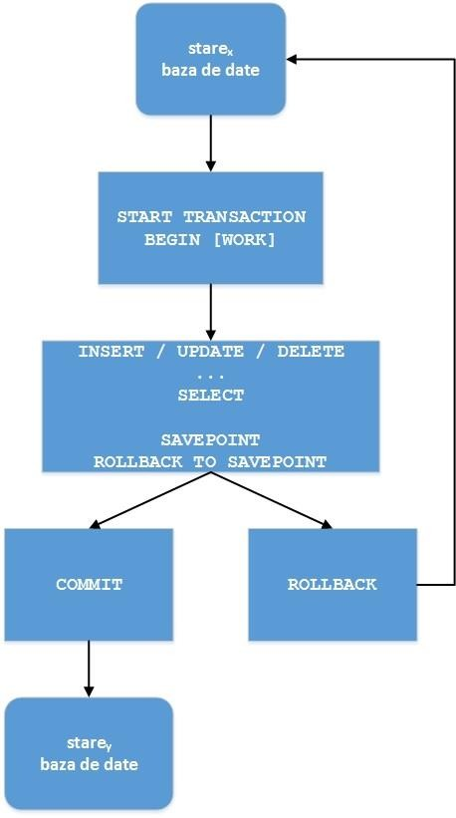
Gestiunea Tranzacțiilor (continuare)
START TRANSACTION
[transaction_characteristic [, transaction_characteristic] ...]
transaction_characteristic: WITH CONSISTENT SNAPSHOT
| READ WRITE
| READ ONLY
BEGIN [WORK]
COMMIT [WORK] [AND [NO] CHAIN] [[NO] RELEASE] ROLLBACK [WORK] [AND [NO] CHAIN] [[NO] RELEASE]
SET autocommit = {0 | 1}
începerea unei tranzacții: START TRANSACTION / BEGIN [WORK] – modul AUTOCOMMIT
este dezactivat
terminarea unei tranzacții: COMMIT sau ROLLBACK
!!! Nu se pot realiza tranzacții imbricate

Slide 77
Gestiunea Tranzacțiilor (continuare)
clauza AND [NO] CHAIN – indică dacă se va mai realiza încă o tranzacție cu același nivel de izolare după ce tranzacția curentă este terminată prin COMMIT sau ROLLBACK
clauza [NO] RELEASE – indică dacă se dorește sau nu deconectarea sesiunii curente după operațiile de
COMMIT sau ROLLBACK
clauza WITH CONSISTENT SNAPSHOT – realizează o citire consistentă dacă nivelul de izolare o permite
clauza READ WRITE (implicit) – permite tranzacției să realizeze o modificare sau să obțină drepturi de blocare asupra tabelelor bazei de date
clauza READ ONLY – restricționează tranzacția de la a modifica sau de la a obține drepturi de blocare asupra tabelelor tranzacționale sau non-tranzacționale accesibile de la nivelul altor tranzacții
punctele de salvare (eng. savepoints) – împărțirea unei tranzacții în mai multe zone
  rețin stări intermediare
  SAVEPOINT identifier; / RELEASE SAVEPOINT identifier;
  ROLLBACK [WORK] TO [SAVEPOINT] identifier; - revenirea la starea anterioară, dar cu pierderea modificărilor intermediare

Slide 78
Gestiunea Tranzacțiilor (continuare)
controlul comportamentului tranzacțional – variabile de sistem
  AUTOCOMMIT – momentul la care sunt executate instrucțiunile
    1 (implicit) – imediat
    0 – atunci când se execută una dintre instrucțiunile COMMIT sau ROLLBACK
  TRANSACTION ISOLATION LEVEL
    READ UNCOMMITTED – modificări nesalvate de alte tranzacții (vulnerabilitate la date fantomă / citiri repetabile)
    READ COMMITTED – date stocate pe discul local de alte tranzacții (problemă cu citirile irepetabile)
    REPEATABLE READ (implicit) – datele modificate de alte tranzacții sunt disponibile numai după ce s-a terminat și tranzacția curentă
    SERIALIZABLE – tranzacțiile concurente sunt tratate secvențial, datele obținute fiind cele reale, de pe discul local
pseudo-tranzacții realizate prin blocarea privilegiilor (citire, scriere) la nivel de tabelă, pagină, înregistare
LOCK TABLES
table_name [[AS] alias] lock_type
[, table_name [[AS] alias] lock_type] ...
lock_type:
READ [LOCAL]
| [LOW_PRIORITY] WRITE
UNLOCK TABLES

Slide 79
Alte elemente ale limbajului MySQL
comentarii
  pe o linie: #, --
  pe mai multe linii: /* */
script-uri specifice
  operatorul de indirectare
mysql -h host -u user -p < filename
  instrucțiunea source sau \. mysql> source filename; mysql> \. filename

